Slide 1
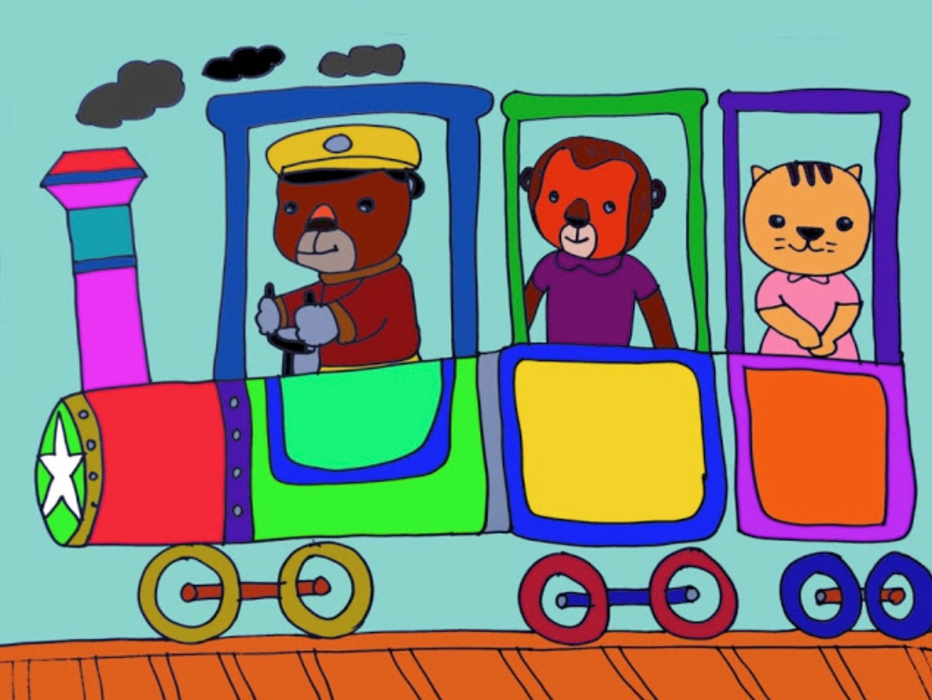
Thơ: CON TÀU
Xình xịch xình xịch Con tàu xanh xanh Nó chạy nhanh nhanh Còi reo vui quá U….u….u…u…
Định Hải

